Slide 1
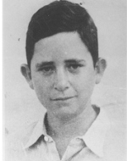

אמנון ציגלרויט
20.11.1932-3.6.1948

Slide 2
אמנון ציגלרויט
בן רבקה ויעקב, נולד ביום כ"א בחשוון תרצ"ג(20.11.1932) בבית- החולים פרויד בתל-אביב. שנות חייו הראשונות עברו עליו באושר רב בצריף המשפחה בראשון לציון בשכונת אביבה (היום גן נחום, רחוב בן יהודה). בחצר התרוצצו תרנגולות, רעו פרות וצמחו עצי פרי שונים לשמחתם הרבה של ילדי השכונה. את גן הילדים עשה בראשון לציון, לשם עקרה המשפחה, וכך זכה ללמוד בגן הילדים הראשון ובבית-הספר "חביב", שהיה אף הוא בית-הספר הראשון במושבה.
(

Slide 3
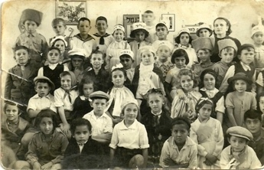
אמנון ציגלרויט(שורה עליונה חמישי משמאל) בבית ספר "חביב", התש"ב, 1942

Slide 4
משסיים את חוק לימודיו בבית-הספר היסודי נתקבל אמנון לעבודה במוסך קואופרטיב התחבורה "הכוח" שבו היה אביו נהג משאית. בשעותיו הפנויות המשיך ולמד כל שניתן אודות מנועים ומכוניות. אמנון הצטרף לתנועת "הנוער העובד" והיה חבר פעיל בה. זמן רב ומרץ הקדיש לאיסוף כספים למען הקרן-הקיימת-לישראל, ותעודת כבוד מעידה על כך.
בגיל ארבע-עשרה הצטרף לגדודי הנוער של ארגון ה"הגנה" ועבר שם, בין השאר, אימונים בנשק וכן שימש כבלדר בין מפקדי הארגון במקום.
(

Slide 5
ביום כ"ה באייר תש"ח (3.6.1948) הפציצו שני מטוסים מצרים את ראשון לציון ואנשים רבים נפגעו. אמנון היה בין הנופלים והוא הובא למנוחת-עולמים בחלקה הצבאית של בית- הקברות הישן בראשון לציון. הניח הורים ואח.
המטוסים אשר הפציצו את תל-אביב וראשון לציון והמיתו יהודים רבים - הופלו עוד באותו יום בידי מודי אלון, מפקד טייסת הקרב הראשונה של חיל-האוויר הישראלי.

Slide 6
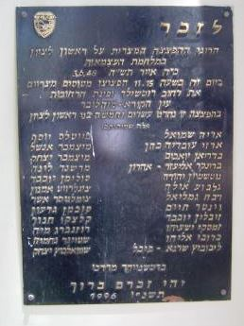

Slide 7
אמנון ציגלרויט
בן רבקה ויעקב
בית העלמין הצבאי: ראשון לציון
חלקה: 1 שורה: 5 קבר: 10 .

Slide 8
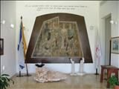
קיר זיכרון לחללי בית ספר "חביב"
ראשון לציון

Slide 9
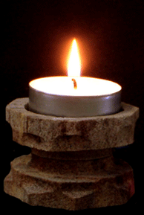
יהי זכרו ברוך

Slide 10
ערכה:
לינור אזולאי
מקיף ה' "אמירים"
2017

